Slide 1

Текстури в OpenGL
Курс з 3D-програмування «Від трикутника до сцени».

Slide 2
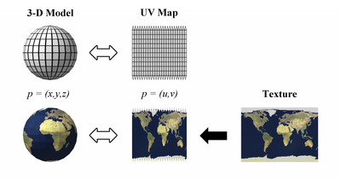
Накладання текстур

Slide 3

Текстури
s
Новий об’єкт у програмі
Характеризуються координатами (s, t, r),
які змінюються в діапазоні від 0 до 1
Передаються у шейдер
Завантажуються і перетворюються на пікселі
Можуть модифікуватися, поєднуватися з іншими текстурами або кольорами.
(0,0)
(1,0)
t
(0,1)
(1,1)

Slide 4
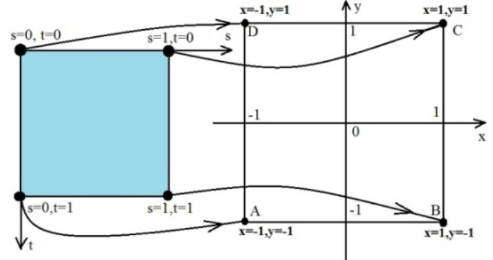
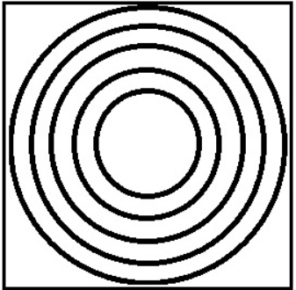
Накладання текстури на поверхню полігона

Slide 5
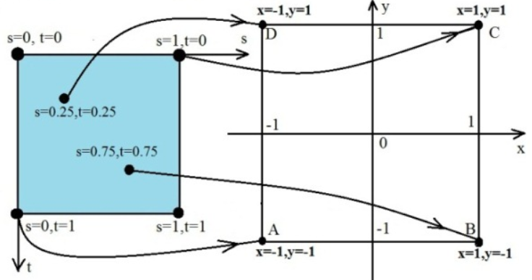
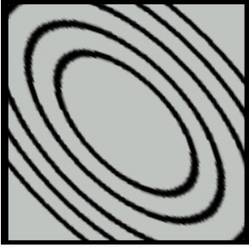
Накладання текстури на поверхню полігона

Slide 6
Процес застосування текстур
Генерування об’єкту текстури
Прив’язка текстури
Визначення параметрів упаковки і фільтрації для поточної текстури
Зчитування зображення
Генерування текстури на основі зображення та обраних параметрів
В ігровому циклі: прив’язуємо текстуру, активуємо шейдерну програму, передаємо параметри вершин, рендеринг фігури.
Від’язування об’єктів та звільнення пам’яті.

Slide 7
Текстура – це об’єкт
Даємо запит до OpenGL на виділення вільного імені (ID) текстури.
Для генерації вільних імен використовується команда glGenTextures у форматі:
glGenTextures(к-ть нових імен, куди_зберігається_ім’я);
Приклад: GLuint texture;
glGenTextures(1, &texture);
Як завжди, прив’язуємо нашу текстуру, щоб її використовували наступні функції:
glBindTexture(GL_TEXTURE_2D, texture); // Для відв’язування: glBindTexture(GL_TEXTURE_2D, 0);

Slide 8
Зчитування зображення
int width, height;
Simple OpenGL Image Library (SOIL):
unsigned char* image = SOIL_load_image(“cat.jpg", &width, &height, 0, SOIL_LOAD_RGB);
STB:
unsigned char* image = stbi_load(“cat.jpg", &width, &height, &nrChannel,0);

Slide 9
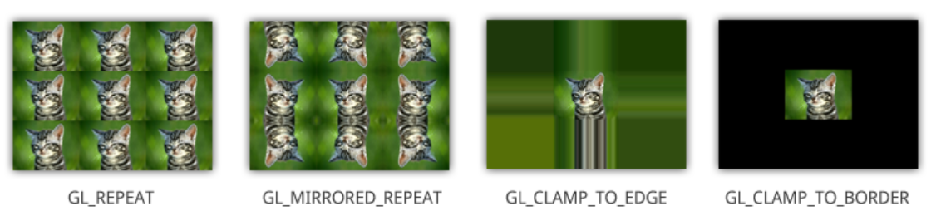
Упаковка текстури
Тип упаковки вказується для кожного напрямку (s і t) окремо:
glTexParameteri(GL_TEXTURE_2D, GL_TEXTURE_WRAP_S, GL_MIRRORED_REPEAT); glTexParameteri(GL_TEXTURE_2D, GL_TEXTURE_WRAP_T, GL_MIRRORED_REPEAT);

Slide 10
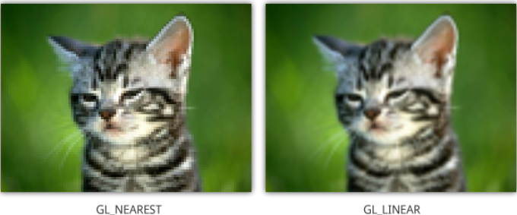
Фільтрування текстур
Вказуємо тип фільтрації при збільшенні та зменшенні фігури з текстурою, відповідно:
glTexParameteri(GL_TEXTURE_2D, GL_TEXTURE_MAG_FILTER, GL_LINEAR); glTexParameteri(GL_TEXTURE_2D, GL_TEXTURE_MIN_FILTER, GL_LINEAR);

Slide 11
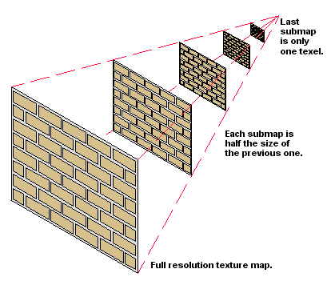
Mipmaps
- Набір зображень текстур, в якому кожна наступна текстура вдвічі менша за попередню.
- Зі збільшенням відстані до об’єкта OpenGL замінюватиме один міпмап на інший (менший).
Збільшення продуктивності
Автоматична генерація міпмапів для заданої текстури:
glGenerateMipmap(GL_TEXTURE_2D);

Slide 12
Генерування параметрів текстури
glTexImage2D(GL_TEXTURE_2D, 0, GL_RGB, width, height, 0, GL_RGB, GL_UNSIGNED_BYTE, image);
glGenerateMipmap(GL_TEXTURE_2D);
1 - Текстурна ціль - GL_TEXTURE_2D.
2 - Рівень міпмапа, 0 – покладаємось в цьому на OpenGL (ф-я glGenerateMipmap() ).
3 - Формат зберігання текстури - RGB.
4, 5 - Ширина і висота текстури, отримані з розмірів зображення.
6 - Застарілий аргумент, повинен бути 0.
7, 8 – формат і тип даних вихідного зображення (RGB-значення, збережені у байтах (char).
9 – самі дані зображення.

Slide 13
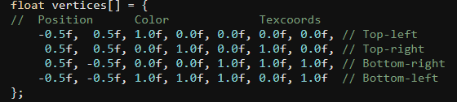
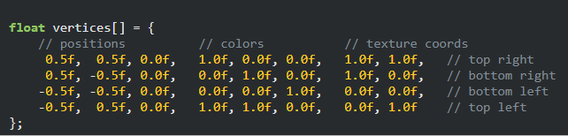
Текстурні координати
Інший спосіб запису параметрів текстури (потребує інвертування координат по y):

Slide 14
Назвіть усі можливі об’єкти, які можуть використовуватися для передачі параметрів фігури до відеоадаптера?
VAO
VBO
EBO
Для чого потрібні функції :
glVertexAttribPointer(парметри) та glEnableVertexAttribArray(id)?

Slide 15
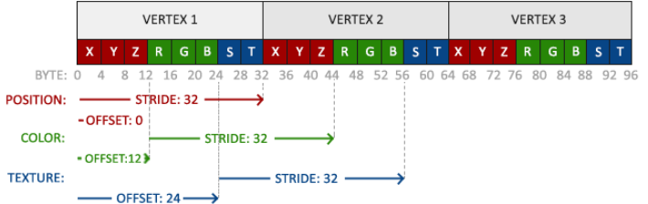
VBo
Доповніть функцію для параметрів текстури:
glVertexAttribPointer(VAO_id, к-ть_значень, GL_FLOAT,GL_FALSE, початок_нової_вершини, поч_текст_коорд);
glVertexAttribPointer(2, 2, GL_FLOAT,GL_FALSE, 8 * sizeof(GLfloat), (GLvoid*)(6 * sizeof(GLfloat)));

Slide 16
Обробка даних
Вершинний шейдер:
#version 330 core
layout (location = 0) in vec3 position;
layout (location = 1) in vec3 color;
layout (location = 2) in vec2 texCoord;
out vec3 ourColor;
out vec2 TexCoord;
void main() { gl_Position = vec4(position, 1.0f); ourColor = color; TexCoord = texCoord; }
// Для перетворення координат текстури:TexCoord = vec2(texCoord.x, 1.0f — texCoord.y);

Slide 17
Фрагментний шейдер
#version 330 core
in vec3 ourColor;
in vec2 TexCoord; // координати текстури
out vec4 color;
uniform sampler2D ourTexture1; // sampler – спец. тип даних для текстурних об’єктів
uniform sampler2D ourTexture2;
void main() { color = texture(ourTexture1, TexCoord); }
//змішування текстури з вершинним кольором:
color = texture(ourTexture1, TexCoord) * vec4(ourColor, 1.0f);
//накладання декількох текстур
color = mix(texture(ourTexture1, TexCoord), texture(ourTexture2, TexCoord), 0.2);

Slide 18
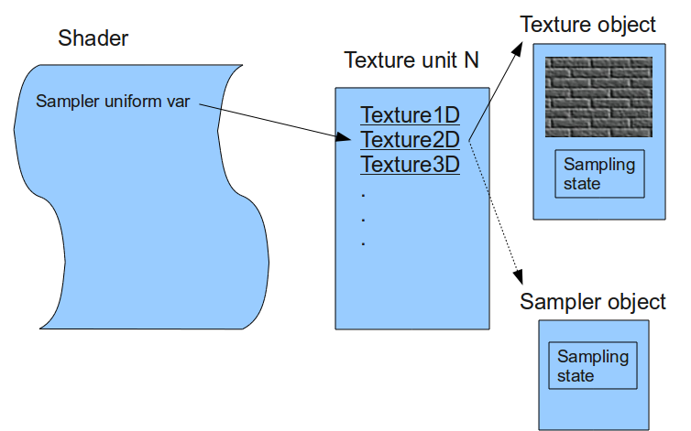
Текстурні блоки (Texture units)

Slide 19
Текстурні блоки та зображення фігури
glActiveTexture(GL_TEXTURE0); // Активуємо текстурний блок
glBindTexture(GL_TEXTURE_2D, texture1);//Прив’язуємо texture1 до активованого блоку
//Передаємо положення текст. блоку до семплера ourTexture1 фрагментного шейдера
glUniform1i(glGetUniformLocation(ourShader.Program, "ourTexture1"), 0); glActiveTexture(GL_TEXTURE1); // Активуємо 2-й текстурний блок
glBindTexture(GL_TEXTURE_2D, texture2); //Прив’язуємо texture2 до активованого блоку
glUniform1i(glGetUniformLocation(ourShader.Program, "ourTexture2"), 1);
glBindVertexArray(VAO);
glDrawElements(GL_TRIANGLES, 6, GL_UNSIGNED_INT, 0);
glBindVertexArray(0);
Рисування фігури

Slide 20
Завдання
Запустіть на виконання програмні рішення уроку 1.6 (вправи)
У своїй програмі задайте такі координати текстури:
-1.0, -1.0,
2.0, -1.0,
2.0, 2.0,
-1.0, 2.0
Задайте різні способи упаковки текстури: GL_TEXTURE_WRAP (default), GL_CLAMP_TO_EDGE, GL_CLAMP_TO_BORDER, GL_MIRRORED_REPEAT
та погляньте на результат

Slide 21
Завдання
Створіть анімацію зі змішування двох текстур, додавши до фрагментного шейдера змінну uniform time та задаючи частку змішування : float factor=(sin(time*3.0)+1.0)/2; (див. урок 1.5, використання uniform).
Також за допомогою uniform time, використайте такий фрагмент у фрегментному шейдері (звстосовуючи свої нави змінних):
void main()
{
if (Texcoord,y<0.5)
outColor=texture(ourText1,Texcoord);
else
outColor=texture(ouText1, vec2(Texcoord.x+sin(Texcoord.y*60.0+time*2.0)/30.0,1.0-Texcoord.y))*vec4(0.7, 0.7, 1.0, 1.0);
}

Slide 22
Завдання
Змініть фрагментний шейдер, щоб:
А) картинка відображалася у відтінках сірого.
Б) у нижній частині полігону було дзеркальне відбиття верхньої частини текстури.

Slide 23
